Slide 1




चिकित्सा प्रथम उत्तरदाता
पाठ 14 विषाक्तता
Vetted by –Sh.Pushpendra Kumar, DC
2 BN NDRF
NDRF | MFR | INDIA
PPT 14 - 1

Slide 2
उद्देश्य
इस पाठ को पूरा करने पर, आप निम्न में सक्षम होंगे:
1
विषाक्तता के संकेतों और लक्षणों की सूची बनाना, और अस्पताल से पहले के उपचार के लिए कदम उठाना। अंतर्ग्रहण जहर के चार विशिष्ट संकेतों और लक्षणों की सूची बनाना।
2

Slide 3
उद्देश्य
इस पाठ को पूरा करने पर, आप निम्न में सक्षम होंगे:
3
साँस के जहर के चार विशिष्ट संकेतों और लक्षणों की सूची बनाना ।
अवशोषित जहर के चार विशिष्ट संकेतों और लक्षणों की सूची बनाना ।
सांप के काटने सहित इंजेक्ट किए गए जहर के संकेतों और लक्षणों और पूर्व-अस्पताल उपचार के चरणों की सूची बनाना ।
4
5

Slide 4
उद्देश्य
इस पाठ को पूरा करने पर, आप निम्न में सक्षम होंगे:
6
शराब के दुरुपयोग के संकेतों और लक्षणों और पूर्व-अस्पताल उपचार के चरणों की सूची बनाना ।
नशीली दवाओं के दुरुपयोग के संकेतों और लक्षणों और पूर्व-अस्पताल उपचार के चरणों की सूची बनाना ।
7

Slide 5

ज़हर
कोई भी पदार्थ जो कोशिका संरचना या कार्य को खराब कर सकता है या मृत्यु का कारण बन सकता है।

Slide 6
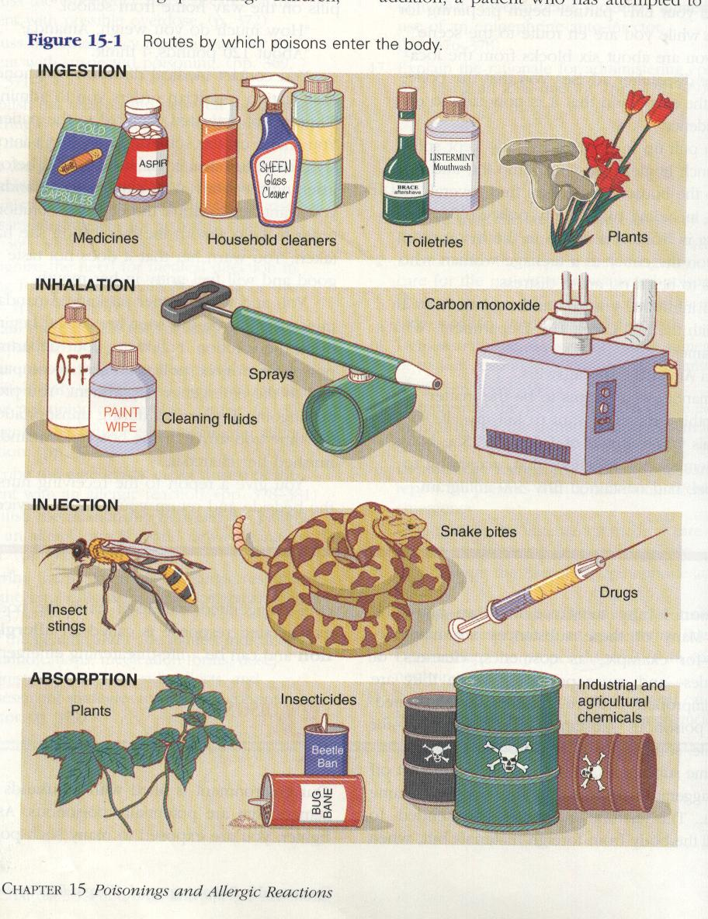
जहर
शरीर में चार तरह से प्रवेश कर सकते हैं:
अंतर्ग्रहण (INGESTION ) साँस लेना (INHALATION) इंजेक्शन(INJECTION) तन्‍मयता( ABSORPTION)

Slide 7
विषाक्तता
सामान्य संकेत और लक्षण
मतली और उल्टी / या उल्टी सरदर्द पेट दर्द बदली हुई मानसिक स्थिति या कोमा

Slide 8
विषाक्तता
सामान्य संकेत और लक्षण
Cont.
दौरे तीव्र या धीमी हृदय गति उच्च, सामान्य या निम्न रक्तचाप पुतलियों का संभावित फैलाव या कसना

Slide 9
विषाक्तता
सामान्य संकेत और लक्षण
Cont.
सांस की कमी त्वचा पर चोट (मलिनकिरण, जलन, इंजेक्शन के निशान, सूजन) दस्त

Slide 10
अंतर्ग्रहण जहर
विशिष्ट संकेत और लक्षण
मुंह के आसपास जलन, सूजन या दाग असामान्य श्वास डायफोरेसिस मुंह में अत्यधिक लार या झाग आना

Slide 11
साँस के जहर
विशिष्ट संकेत और लक्षण
साँस लेना के दुरुपयोग का इतिहास सीने में दर्द या जकड़न छाती या गले में जलन खांसी, घरघराहट या रेल्स

Slide 12
अवशोषित जहर
विशिष्ट संकेत और लक्षण
एक्सपोजर का इतिहास त्वचा पर तरल या अवशेष खुजली या जलन दाने या फफोले

Slide 13
इंजेक्टेड जहर
विशिष्ट संकेत और लक्षण
सुई ट्रैक इंजेक्शन स्थल पर दर्द, सूजन या लालिमा काटने या डंक मारने का इतिहास

Slide 14
इंजेक्टेड जहर
विशिष्ट संकेत और लक्षण
Cont.
काटने के निशान या एम्बेडेड स्टिंगर चोट वाली जगह पर सुन्नता अंतर्ग्रहण जहर के समान अन्य लक्षण

Slide 15
सांप का काटना
विशिष्ट संकेत और लक्षण
मतली और उल्टी कमजोरी और पक्षाघात दौरे या चेतना के स्तर में कमी

Slide 16
सांप का काटना
विशिष्ट संकेत और लक्षण
Cont.
पंचर घाव काटने के निशान के आसपास दर्द और/या जलन काटने के निशान से खून बहना मलिनकिरण और सूजन

Slide 17

एंटी-वेनम प्रशासित करने के लिए मानदंड
विशिष्टता (सांप प्रजातियों के लिए उपयुक्त) उचित मात्रा कम से कम समय के भीतर
PPT 11 -

Slide 18
शराब का दुरुपयोग/विषाक्तता
विशिष्ट संकेत और लक्षण
सांस/कपड़ों पर शराब की गंध हैरतअंगेज़ अस्पष्ट भाषण मतली और उल्टी चेहरे की लाली बदला हुआ व्यवहार

Slide 19


धन्यवाद

